Slide 1
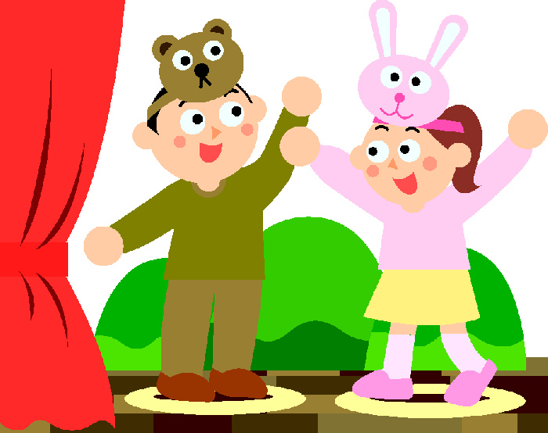
Оздоровление дошкольников
через
театральную деятельность

Slide 2
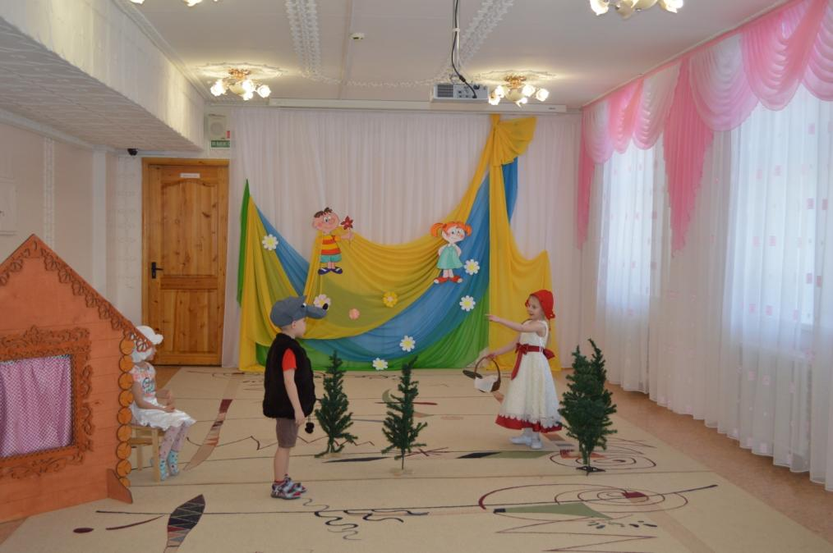
Малыши смеются, когда смеются персонажи, грустят, огорчаются, вместе с ними, могут плакать над неудачами любимого героя, всегда готовы прийти к нему на помощь

Slide 3
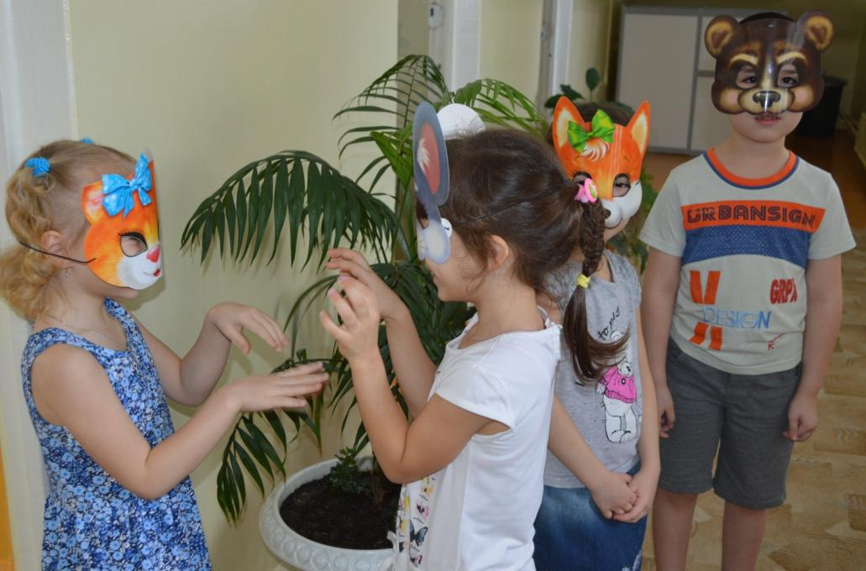
Дружба, отзывчивость, доброта, честность, смелость – любимые герои становятся образцами для подражания. Ребенок начинает отождествлять себя с полюбившимся образом

Slide 4
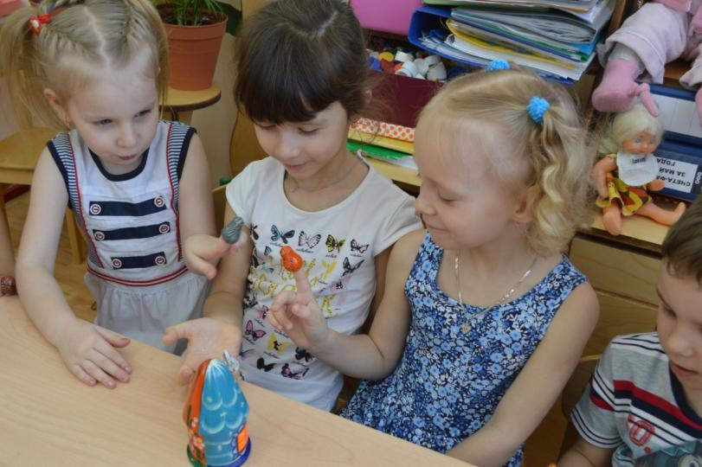
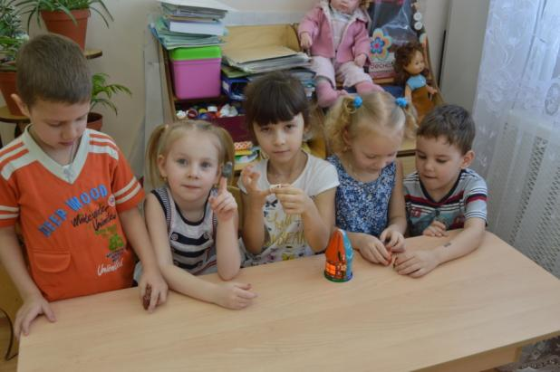
Большое и разностороннее
влияние театрализованных
игр на личность ребенка
позволяет использовать
их как сильное,
но ненавязчивое педагогическое средство, ведь малыш во время игры чувствует себя раскованно, свободно

Slide 5
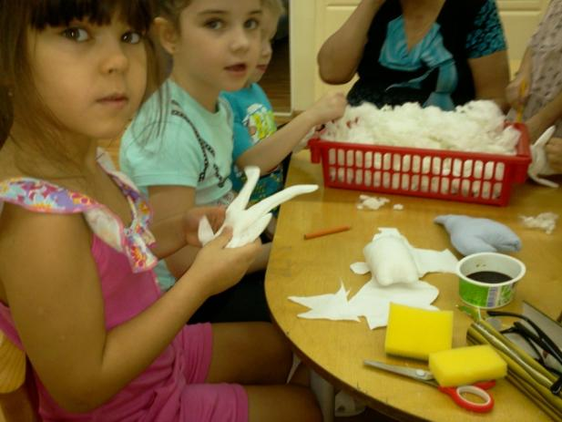
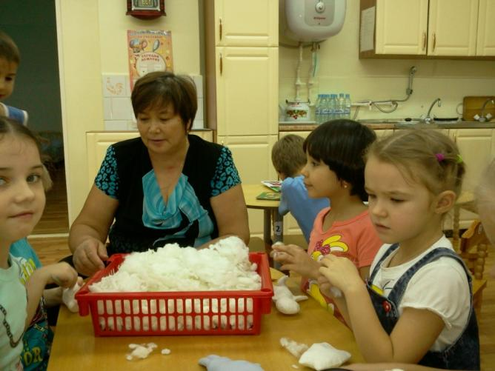
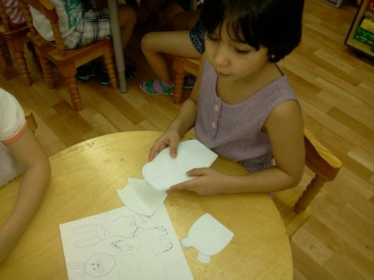

Slide 6
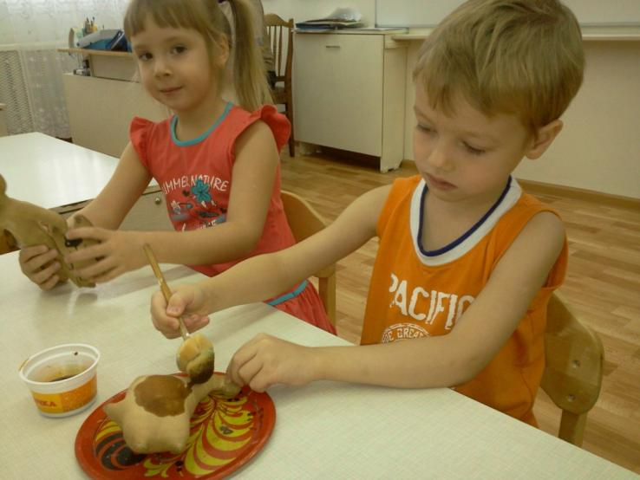
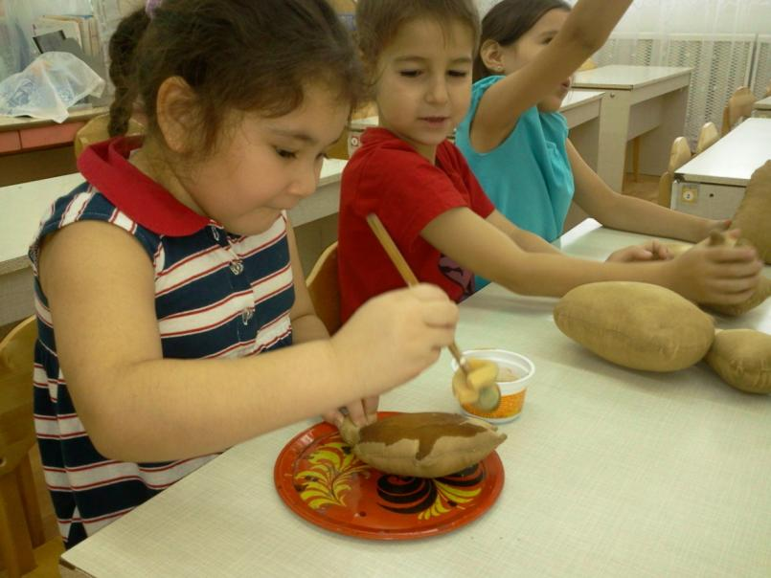

Slide 7
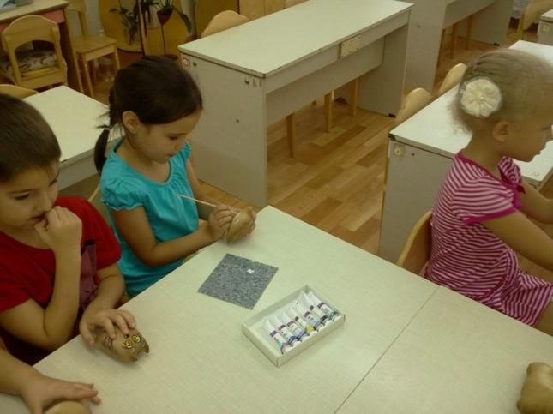
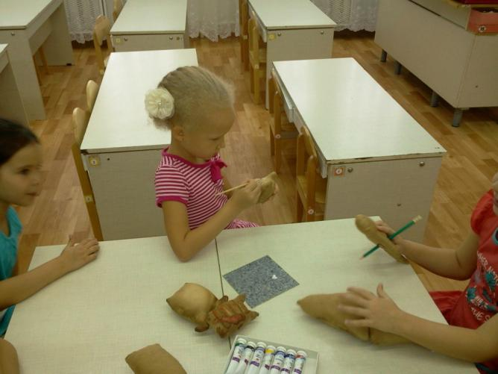
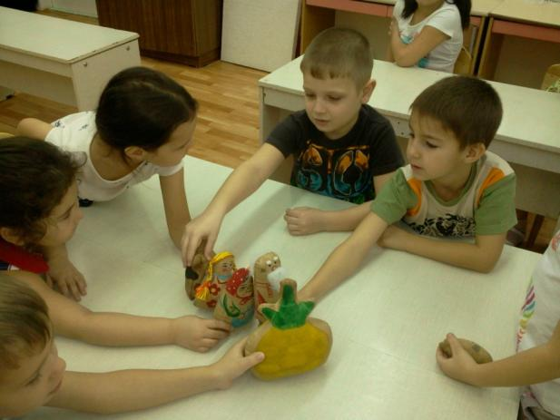
Дети с удовольствием участвуют в подготовке атрибутов, кукол, костюмов

Slide 8
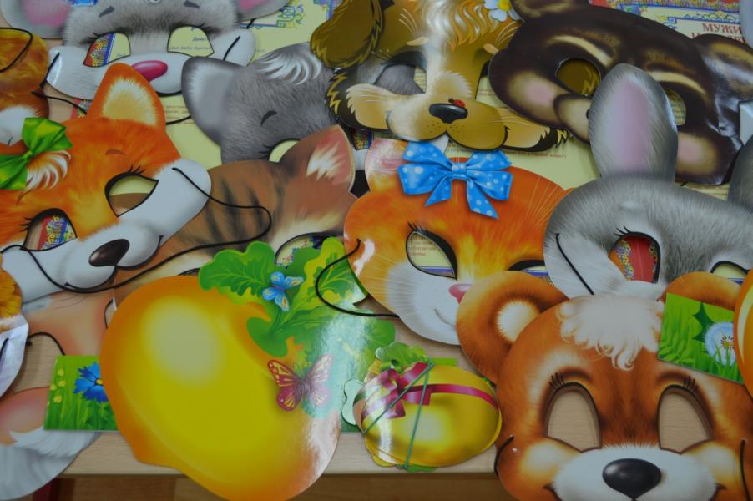
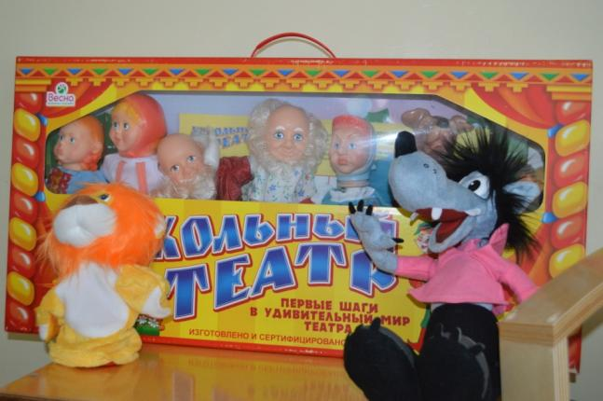

Slide 9
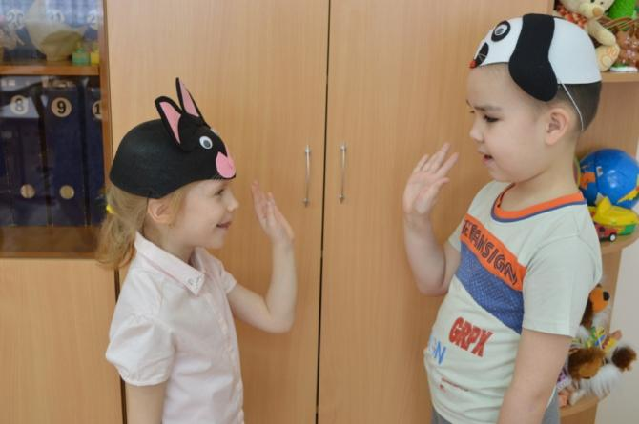
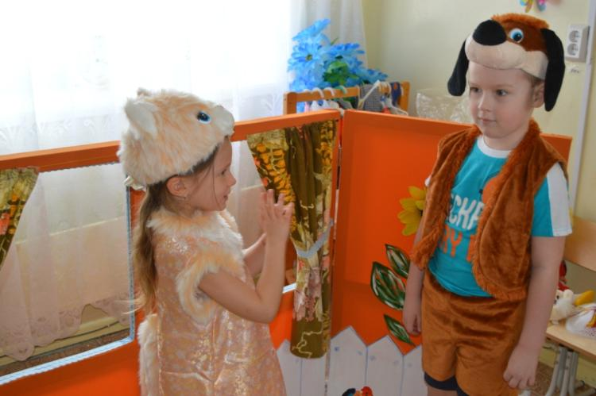
Изображение поведения персонажа подкрепляется пантомимой, которая является ведущим изобразительным средством
«Шла собака через мост,
Четыре лапы, пятый хвост.
Если мост обвалится,
То собака свалится»

Slide 10
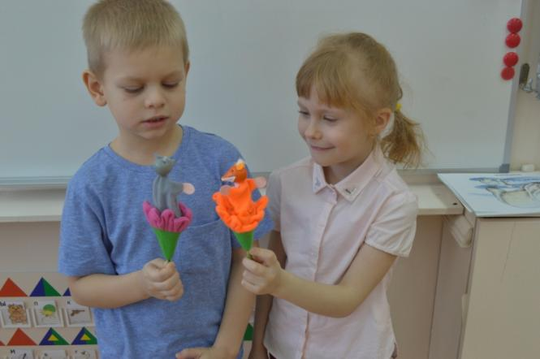
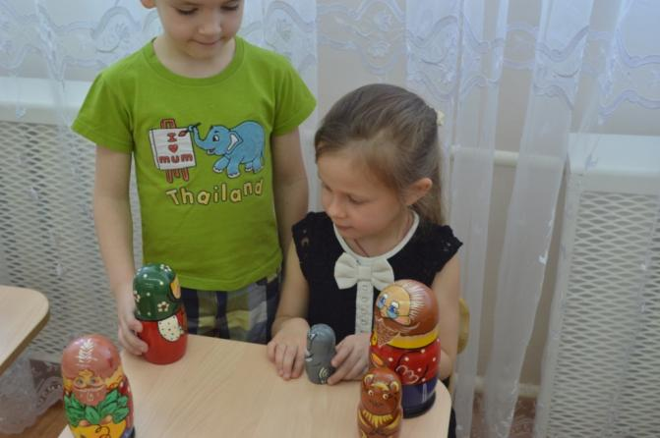
«Идет лисичку по мосту,
Несет вязанку хворосту.
- Зачем ей хворост?
- Печь топить.
- Зачем печь топить?
- Обед варить.
- Зачем обед?
- Гостей кормить!»

Slide 11
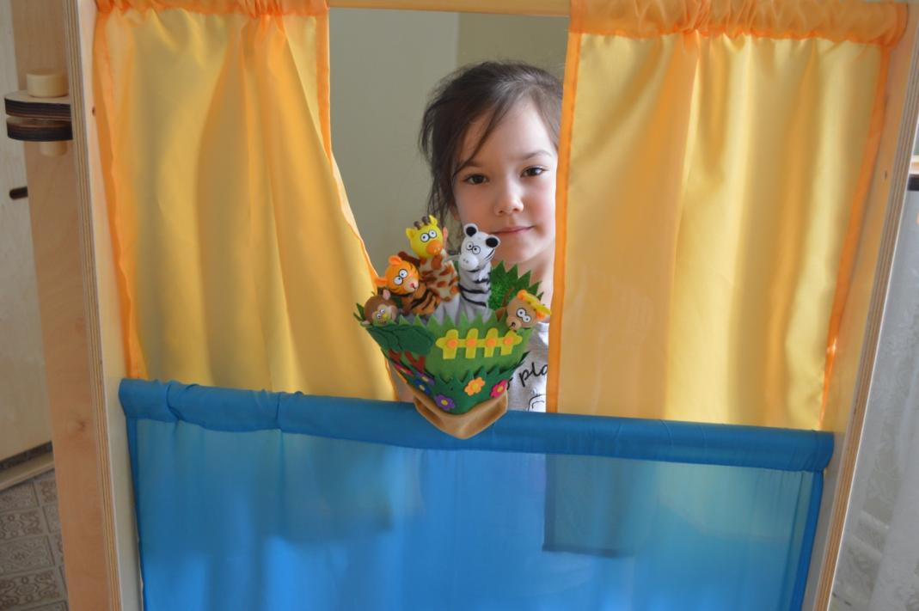
В театральной деятельности развивается
воображение, мышление, внимание,
память, речь

Slide 12
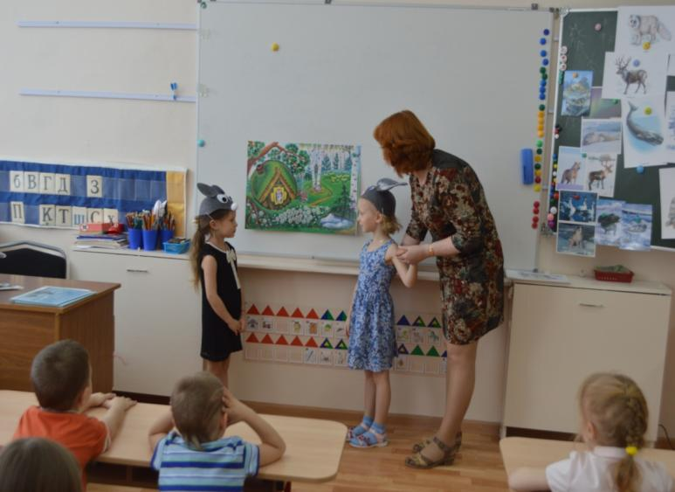
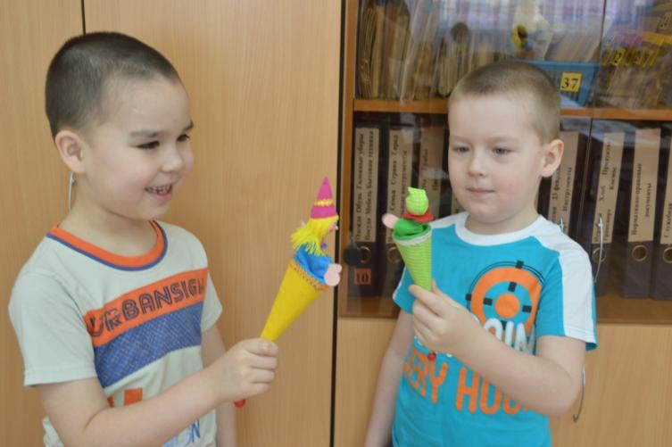
Тут необходимы и выразительные интонации, типичные для определенного образа, характеризующие его поступки и поведение, и соответствующая мимика, дополняющая игру голоса.

Slide 13
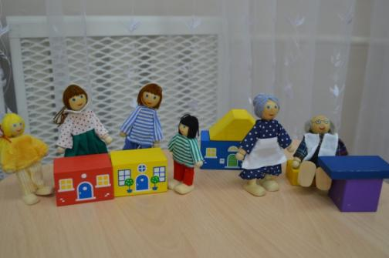
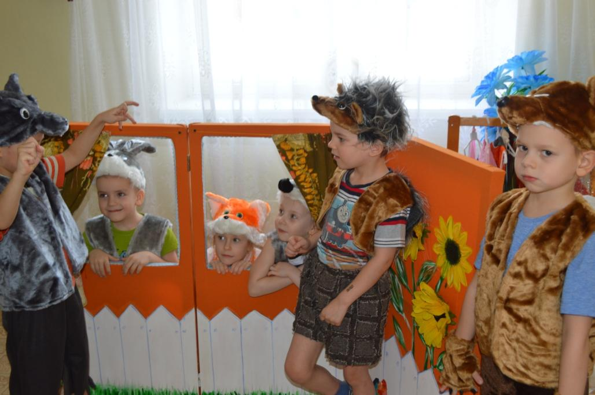
Театрализованные игры
требуют режиссирования и
проговаривания реплик

Slide 14
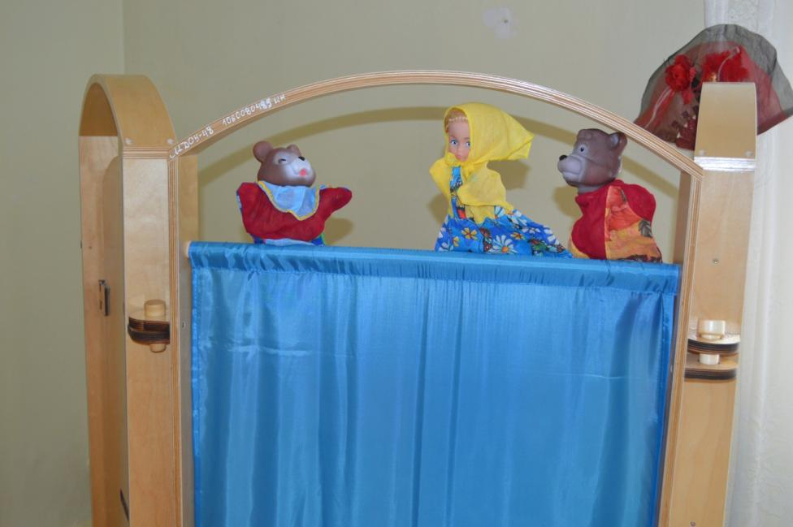
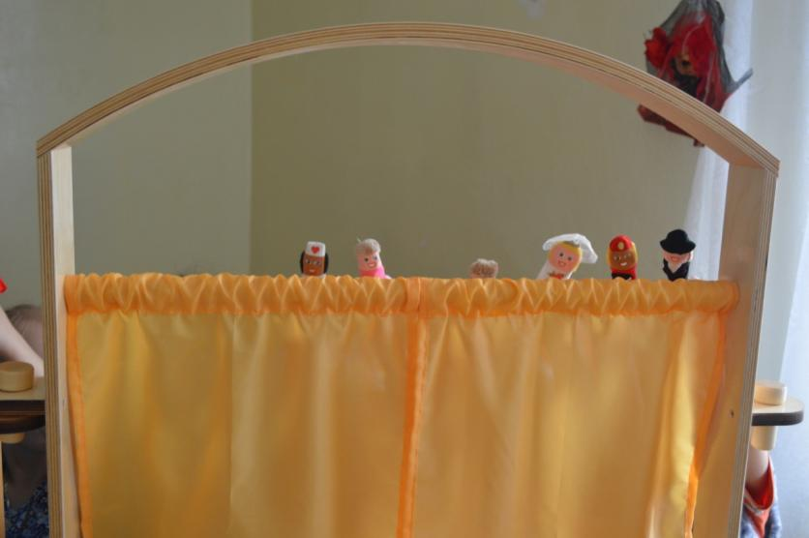

Slide 15
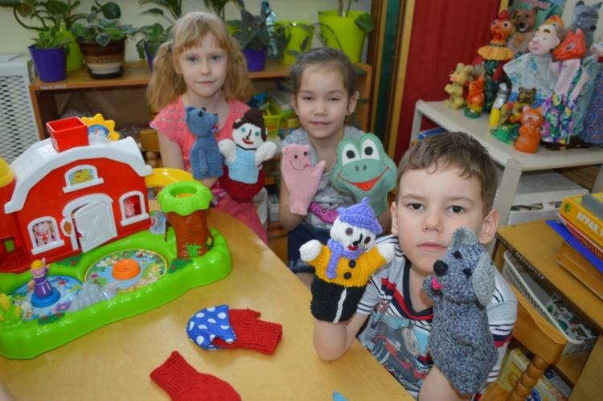
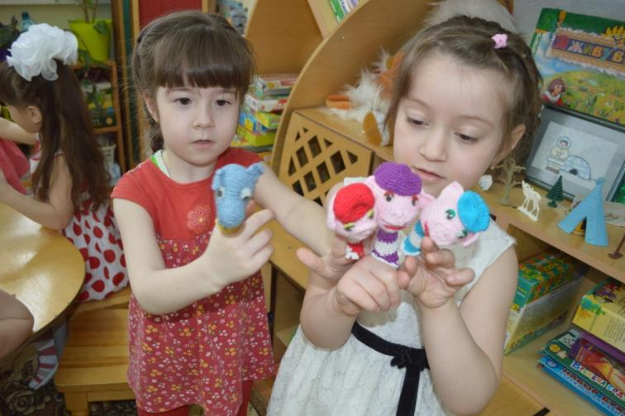

Slide 16
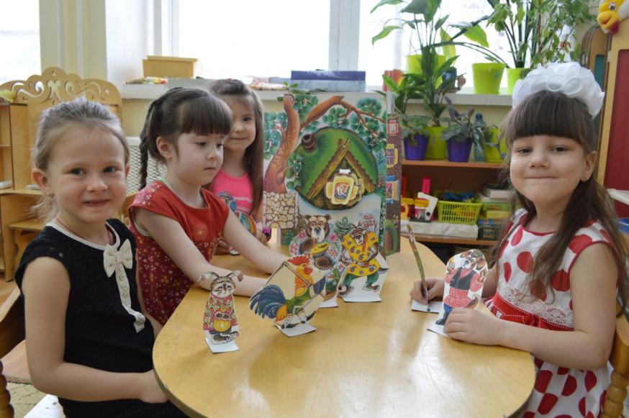
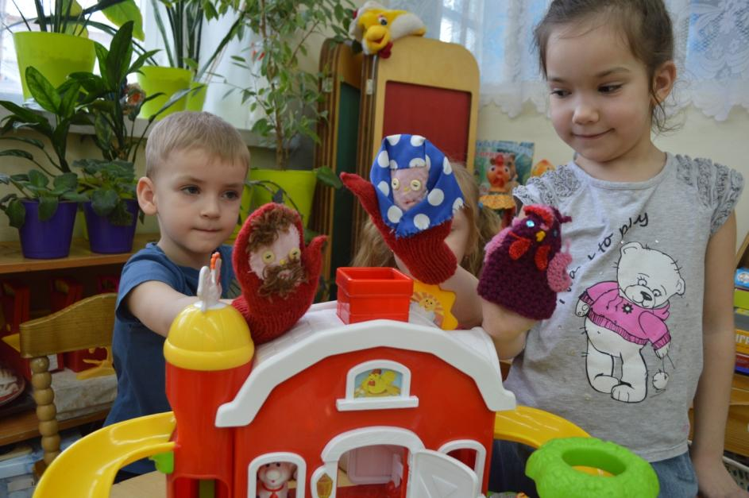

Slide 17
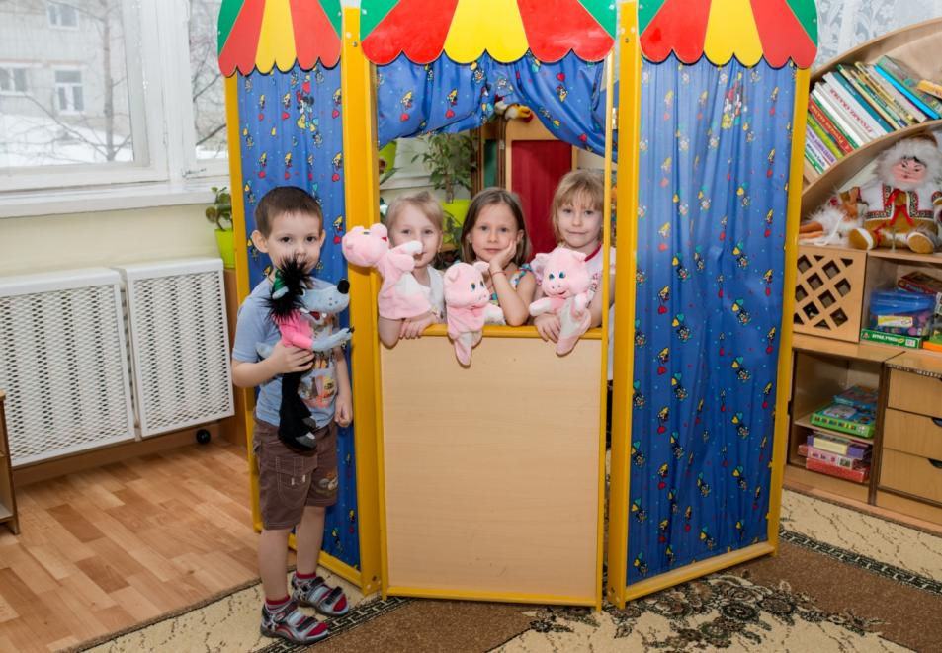
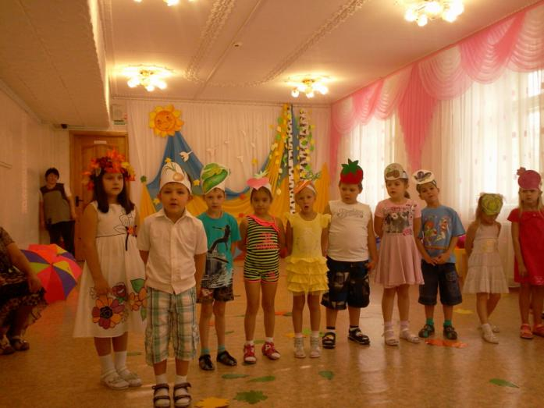

Slide 18
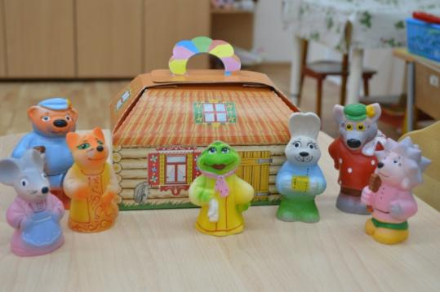
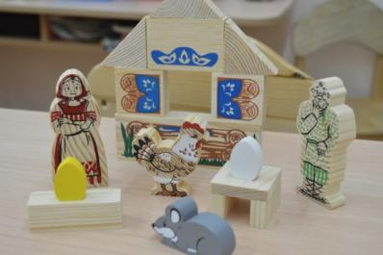
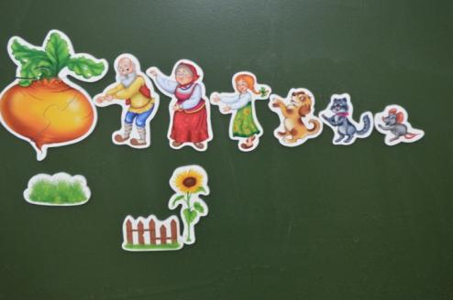
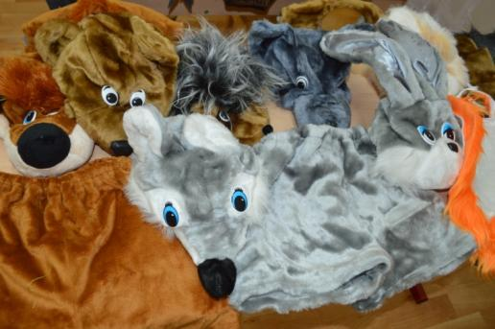
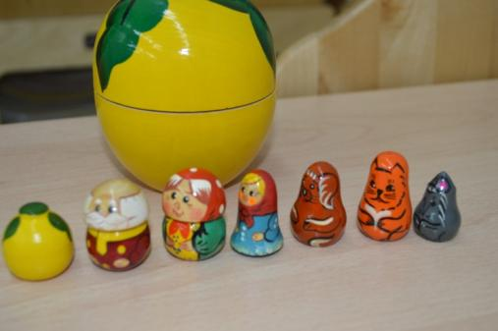
Различные виды спектаклей имеют большое значение для развития художественного восприятия, воображения, эмоциональной отзывчивости, эстетического вкуса, а также для формирования интересов детей, развития у них творческой активности, физического и психического здоровья.

Slide 19
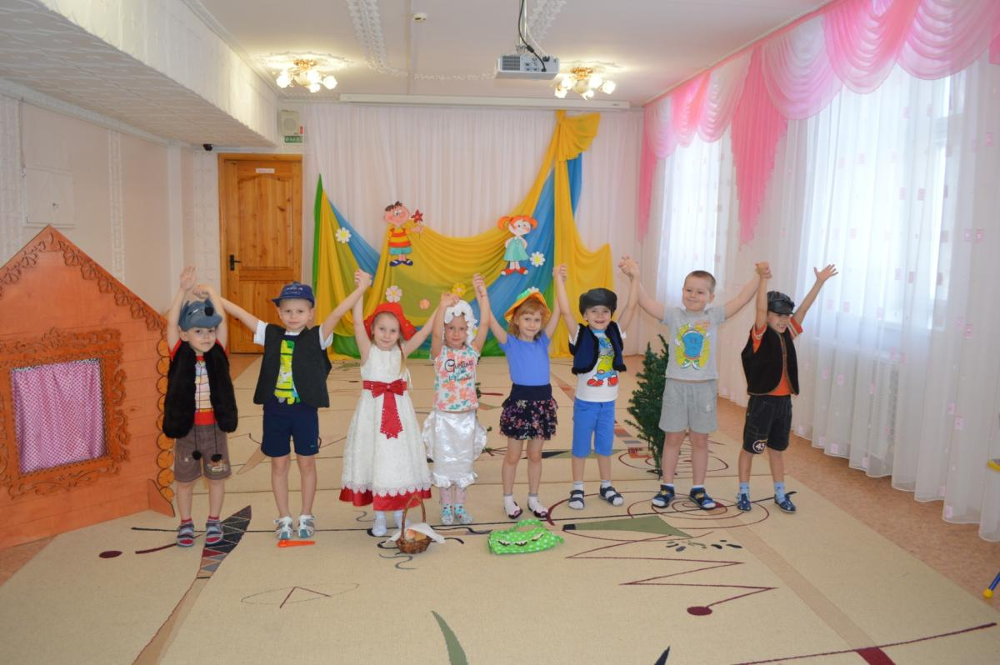
Спасибо за внимание!

Slide 20
Выступление на РМЦ «Оздоровление дошкольников через театрализованную деятельность»
2 слайд Участвуя в театрализованных играх, дети знакомятся с окружающим миром через образы, движения, краски, звуки. Театрализованные игры позволяют решать многие педагогические задачи, касающиеся формирования выразительности речи, интеллектуального, коммуникативного, художественно — эстетического воспитания, развитию музыкальных и творческих способностей. В том числе решаются оздоровительные задачи. Рассмотрим влияние театрализованных игр на развитие ребенка.
3 слайд Влияние на нравственное содержание воспитания. Способность к идентификации позволяет через образы театрализованной игры оказывать влияние на детей. С удовольствием перевоплощаясь в образ, малыш добровольно принимает и присваивает свойственные ему черты. Разыгрывание роли позволяет формировать опыт нравственного поведения, умение поступать в соответствии с нравственными нормами. Таково влияние на дошкольников как положительных, так и отрицательных образов. Поскольку положительные качества поощряются, а отрицательные осуждаются, то дети хотят подражать добрым, честным персонажам. А одобрение взрослым достойных поступков создает у них ощущение удовлетворения, которое служит стимулом к дальнейшему контролю за своим поведением.
4 слайд Тематика и содержание театрализованных игр имеют не только нравственную направленность, которая заключена в каждой сказке, но и чувство юмора, так не хватающего в современном мире (смех и радость присущи детству). Театрализованные игры всегда радуют, часто смешат детей, пользуются у них неизменной любовью. Ребенку нравится играть, особенно со сверстниками. Театрализованные игры помогают создавать радостную, непринужденную обстановку.
5 слайд Трудовое воспитание В ходе игры воспитывается и правильное отношение к труду, и такие нравственные качества, как взаимовыручка, ответственность, товарищество, справедливость.
6 слайд На примере проекта можно последовательно проследить воздействие театрализованных игр на развитие детей. Дети вместе с педагогом изготавливали кукол, разрисовывали их, а затем играли в сказку, проявляя творчество и инициативу.
7 слайд Активное участие ребят в подготовке атрибутов, декораций развивает их вкус, воспитывает чувство прекрасного.
8 слайд Эстетическое влияние на детей оказывает выполненное со вкусом оформление спектакля, костюмов, кукол. Эстетическое влияние театрализованных игр может быть и более глубоким: восхищение прекрасным и отвращение к негативному вызывают нравственно-эстетические переживания, которые, в свою очередь, создают соответствующее настроение, эмоциональный подъем, повышают жизненный тонус.
9 слайд Физическое здоровье Образ рождается из действий персонажа, мимики, интонаций и содержания реплик. В различных видах театрализованной деятельности развивается мелкая моторика рук, координированные движения тела, выразительность жестов, гибкость и осознанность действий. Дети учатся ориентироваться в пространстве, равномерно размещаться по площадке, развивается способность произвольно напрягать и расслаблять отдельные группы мышц. Дети незаметно физически совершенствуются, т.к. входя в образ, представляя себя определенным персонажем двигательно раскрепощаются, снимаются мышечные зажимы.
10 слайд В процессе подготовительной работы дети выполняют дыхательные и голосовые упражнения, учатся произносить фразу на выдохе. Обязательны игры и игровые упражнения для развития артикуляционной моторики, проговаривание потешек, чистоговорок, скороговорок.

Slide 21
11 слайд Умственное развитие Образное, яркое изображение социальной действительности, явлений природы знакомит детей с окружающим миром во всем его многообразии. Умело поставленные вопросы побуждают их думать, анализировать довольно сложные ситуации, делать выводы и обобщения. Дети довольно легко в процессе игры выучивают стихотворные тексты, запоминают диалоги, при этом должны внимательно слушать слова всех персонажей, следить за сюжетной линией, придумывать продолжение или новых героев спектакля. Играя вместе со взрослыми, ребенок овладевает ценными навыками общения, разыгрывает различные ситуации с куклами, которые ведут себя как люди, развивая воображение ребенка.
12 слайд С умственным развитием в игре связано и развитие речи. В процессе работы над интонационной выразительностью реплик персонажей, собственных высказываний незаметно активизируется словарь ребенка, совершенствуется звуковая сторона речи, правильное употребление грамматических категорий.
13 слайд Новая роль, особенно диалог персонажей, ставит ребенка перед необходимостью ясно, четко, понятно изъясняться. Формируется чувство коллективизма, повышается уверенность в себе.
14 слайд Эмоционально-волевая сфера Театрализованная игра — важнейшее средство развития у детей эмпатии, то есть способности распознавать эмоциональное состояние человека по мимике, жестам, интонации, умения ставить себя на его место в различных ситуациях, находить адекватные способы содействия. Овладение этими средствами выразительности говорит о подготовленности детей к театрализованной игре, об уровне общекультурного развития, на основе которого облегчается понимание художественного произведения, возникает эмоциональный отклик на него.
15 слайд Упор делается на положительные эмоции, игры, на радость и счастье. Но в реальной жизни не все так, как хотелось бы. Немало в ней стрессов и трудностей. Сталкиваясь с ними в дальнейшей жизни, дети могут применить знания и умения, полученные в играх. Если ребенка оберегать от трудностей, то при встрече с темными сторонами ему придется не сладко. А их не избежать. Человек может сломаться. Иногда безвозвратно.
16 слайд Еще одна важная задача – как эффективно помочь ребенку стать адекватным современной жизни, в то же время не травмируя его. Это значит помочь ребенку стать сильной, психически гибкой и самостоятельной личностью. Дети становятся спокойней, растет самооценка и чуткость в отношении к себе и окружающим, падает уровень агрессии и количество конфликтных ситуаций. Уходит излишняя застенчивость, повышается организованность и самостоятельность. Происходит снятие психологических зажимов, снижается тревожность.
17 слайд Художественная выразительность образов, комичность персонажей усиливают впечатления от их высказываний, поступков, событий, в которых они участвуют. Участники театрализованных игр должны освоить элементы перевоплощения, чтобы характер персонажа, его привычки легко узнавались всеми. Вместе с тем важно предоставить детям больше свободы в действиях, фантазии при изображении темы, сюжета игры.
18 слайд Знакомство с различными видами театра способствует накоплению живых театральных впечатлений, овладению навыком их осмысления и эстетическому восприятию. Это требует от ребенка умения регулировать своё поведение, движения, обдумывать свои слова.
19 слайд Ребенок приобщается к прекрасному, учится правильно его оценивать, отличать прекрасное от безобразного и всецело принимать во всей красоте, гармонии, правде и доброте.

Slide 22
Мастер – класс
Игра «Обезьянки» («Зеркало»)
Цель: развивать эмоционально-волевую сферу, умение чувствовать партнера, понимать отношения людей и персонажей; создавать атмосферу веселья, свободы, активности, доверия и безопасности.
Игра проводится парами или с ведущим.
Ход: Ведущий делает, что ему заблагорассудится. Остальные игроки (партнер) повторяют за ним все действия, жесты, мимику, звуки, даже дыхание. Можно от души похулиганить.
Игра «Из семени в дерево»
Цель: развивать эмоционально-волевую сферу, развивать умение перевоплощаться из одного образа в другой, умение расслаблять и напрягать мышцы; развивать крупную и мелкую моторные сферы, мимику.
Ход: Ведущий (садовник) предлагает превратиться в маленькое сморщенное семечко (сжаться в комочек на полу, убрать голову, закрыть ее руками). Садовник очень бережно относится к семенам, поливает их (гладит по голове и телу), ухаживает. С теплым весенним солнышком семечко начинает медленно расти (поднимается). У него раскрываются листочки (руки тянутся кверху), растет стебелек (тело вытягивается), появляются веточки с бутонами (руки в стороны, пальцы сжаты). Наступает радостный момент, когда и бутоны лопаются (резко разжать кулачки), и росток превращается в прекрасный сильный цветок. Наступает лето, цветок хорошеет, любуется собой (осмотреть себя), улыбается другим цветам (улыбнуться соседям), кланяется им. Но вот подул ветер, наступает осень. Цветок качается в разные стороны, борется с непогодой (раскачивает руками, головой, телом). Ветер срывает лепестки и листья (опускается голова и руки), цветок сгибается, клонится к земле и ложится на нее. Ему грустно. Но вот пошел первый снежок. Цветок опять превратился в маленькое семечко. Снег укутал семечко, ему тепло и спокойно. Скоро опять наступит весна, и оно оживет!
Игра-драматизация «Теремок»
Нестандартное оборудование: единое полотно с изображениями героев сказки и
вырезанными отверстиями для лиц играющих.
Цель: развивать детскую фантазию, память, образную речь, способствовать сопереживанию происходящему, формировать чувство коллективизма, повышать уверенность в себе; развивать образное мышление, фантазию, воображение, интерес к сценическому искусству. Развивать речевое дыхание и правильною артикуляцию, чёткую дикцию, разнообразную интонацию логику речи; учить сочинять небольшие рассказы и сказки, подбирать простейшие рифмы; произносить скороговорки и стихи, пополнять словарный запас.
Ход: Актеры выходят и по очереди встают в соответствующие изображения, проговаривают диалоги. Возможен творческий подход к процессу игры: придумать новые слова героев, новое окончание сказки.

